Slide 1


UNIVERSIDAD AUTÓNOMA DEL ESTADO DE HIDALGO
ESCUELA SUPERIOR DE ZIMAPÁN
Licenciatura en Contaduría
Asignatura: Legislación Fiscal Federal II
Tema: Ingresos por Arrendamiento
C.P. Alfredo Trejo Espino
Enero – Junio 2016

Slide 2
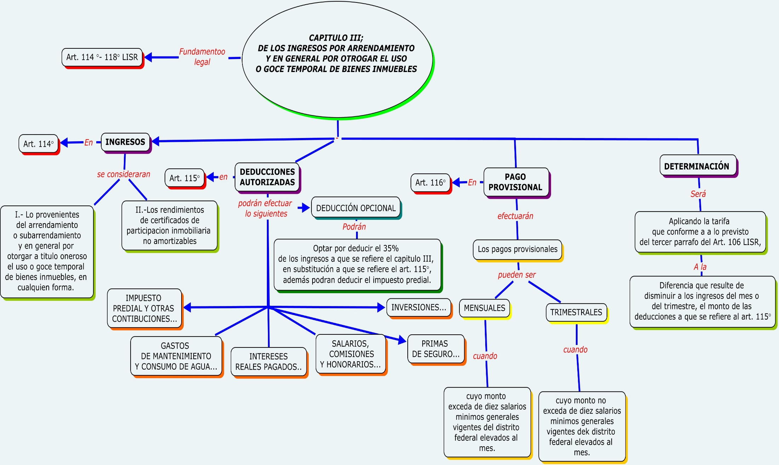

Slide 3
Bibliografía del tema:
UNION, H. C. (2016). LEY DE IMPUESTO SOBRE LA RENTA . MEXICO.

